Slide 1
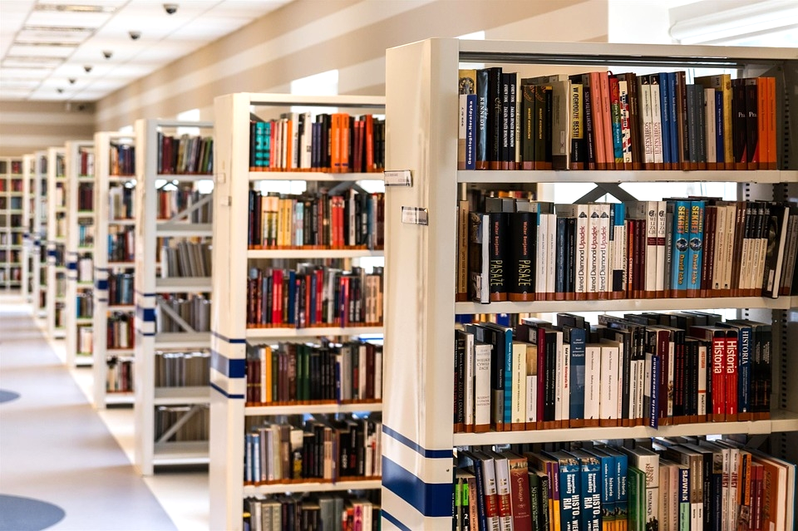

당신의 집중을 돕는
화상 독서실 서비스
팀 10 우상욱, 박성현, 박준혁, 박서은, 양지호, 최진호
Notes:
안녕하십니까
10팀 발표를 맡은 양지호입니다. 그럼 발표 시작하겠습니다

Slide 2
목차
1. 기획의도
5. 라이브 시연
2. UCC
6. Q&A
3. 사용 기술
4. 개발 고려사항 및 기능

Slide 3


기획 의도
Notes:
여러분은 공부를 하실때 주로 혼자 하시나요? 아니면 같이 공부할 사람들을 모아 스터디를 만드나요?
저는 주로 스터디를 통해 공부를 하는데요. 아무래도 같이 할 사람들이 있으면 동기부여도 되고 감시당하는 기분도 없지 않아서 뭔가 혼자할 때보다 능률이 좋더라구요.
제가 의지가 좀 약하고 잠도 많은 편이라 혼자 공부를 하면 아무래도 지루해서 금방 졸리기도 하고 집중이 잘 안 됐습니다.
하지만 문제는 역시 같이 공부 할 사람을 찾는것과 공부할 공간을 찾는것이였는데요.

Slide 4
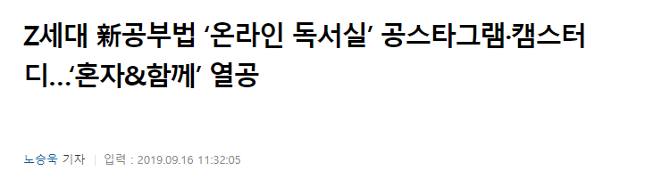
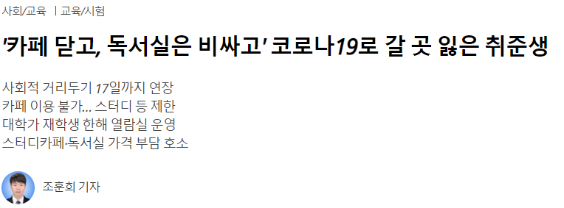
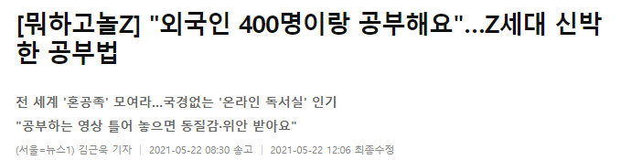
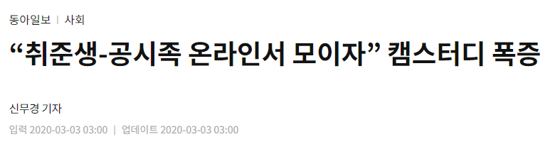
화상 독서실 서비스
왜 필요한가?
Notes:
그런 점에서 온라인 캠스터디의 수요가 증가하였었고,
최근에도 공스타그램, 캠스터디, 스터디윗미 등 다양한 방법으로 온라인을 활용한 공부를 많은 사람들이 찾고 있습니다.
저희는 이러한 시대의 흐름에 맞춰 단순히 캠만 켜고 공부하는게 아닌 공부에 특화된 화상 서비스를 제공하고자 했습니다.
그렇게 탄생한 프로젝트 [야자냐]를 지금부터 소개하는 시간을 가져보도록 하겠습니다.

Slide 5
UCC 시연
yazanya UCC 관람하러 가기
Notes:
우선 UCC를 먼저 감상해 볼까요?
UCC 틀기
UCC 는 다들 잘 보셨나요?
다음은 야자냐를 구현하기 위해 사용한 기술들과 구조에 대해서 설명드리겠습니다.

Slide 6
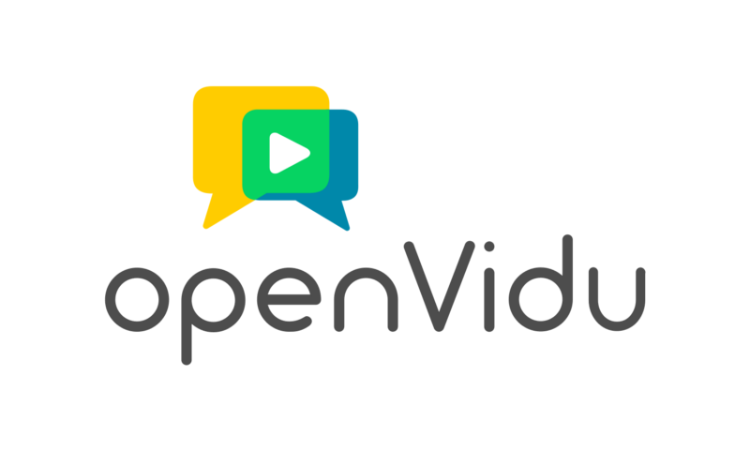

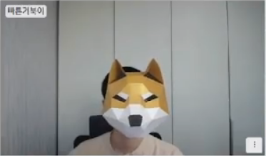
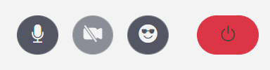
시스템 구조도
Notes:
중간발표때 저희 팀은 확장 기능을 사용하기 위해 쿠렌토를 사용하겠다고 했었습니다.
과연 그 발언을 지킬 수 있었을까요?
네 지켰습니다.
뿐만 아니라 쿠렌토를 사용해 이렇게 유저의 얼굴 필터까지 구현할 수 있었습니다.
잠시 뒤 라이브 시연에서 보여드릴 필터 기능을 미리 보여드리고 설명하자면 방 안에서 하단의 이모티콘 버튼을 클릭하면
필터 기능을 사용할 수 있습니다.

Slide 7







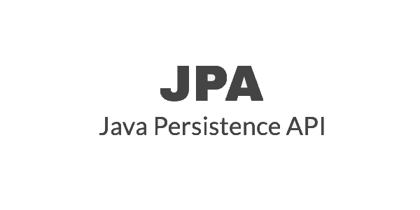

시스템 구조도
WebRTC Server
API Server
Notes:
다음은 전체 서비스 구현을 위한 구조도입니다.
구조 자체는 다른 팀과 특별히 다르지 않다 생각하고,
특별히 화상채팅 구현을 위해 앞서 말씀드렸던 쿠렌토를 사용한 점이 조금 차별점이라 생각합니다.

Slide 8
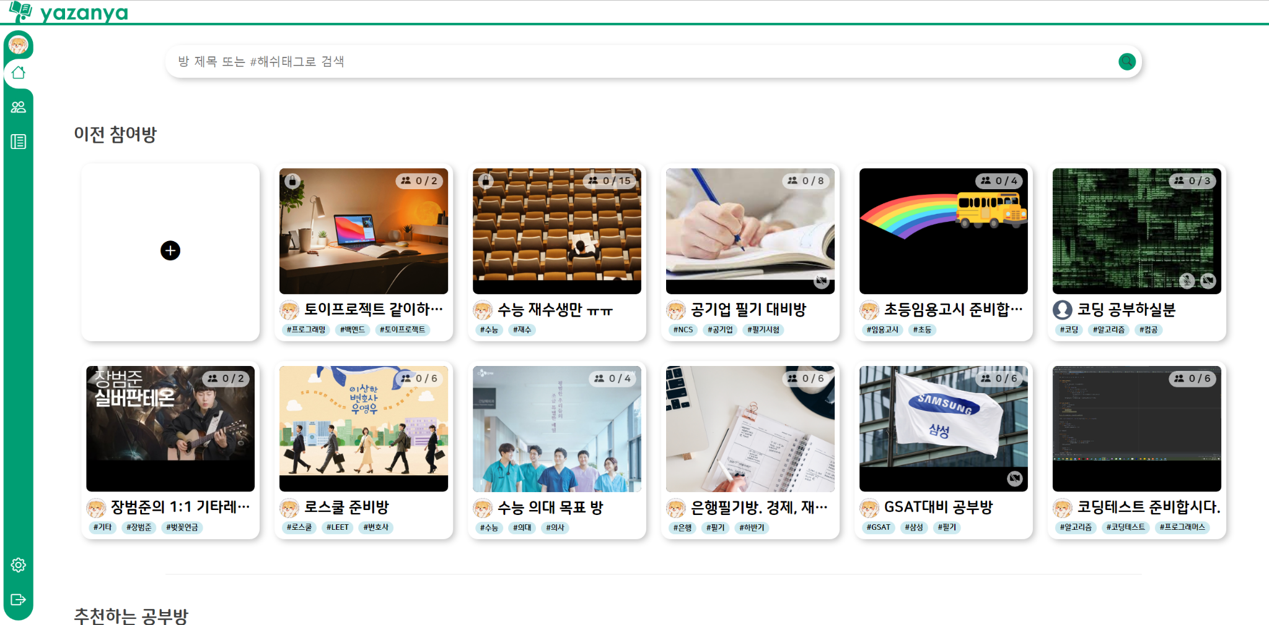
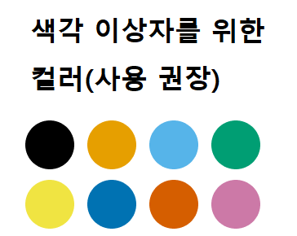
고려사항 및 기능
Notes:
서비스 기획에 있어 저희가 고려했던 부분을 말씀드리겠습니다.
야자냐의 메인 컬러는 초록색 입니다.
초록색을 선택한 이유에는 물론 눈의 피로감을 조금이나마 줄이겠다는 의도가 존재하지만
가장 큰 이유에는 색각이상자인 사용자를 고려하고자 다음의 컬러를 사용 한 것 입니다.

Slide 9
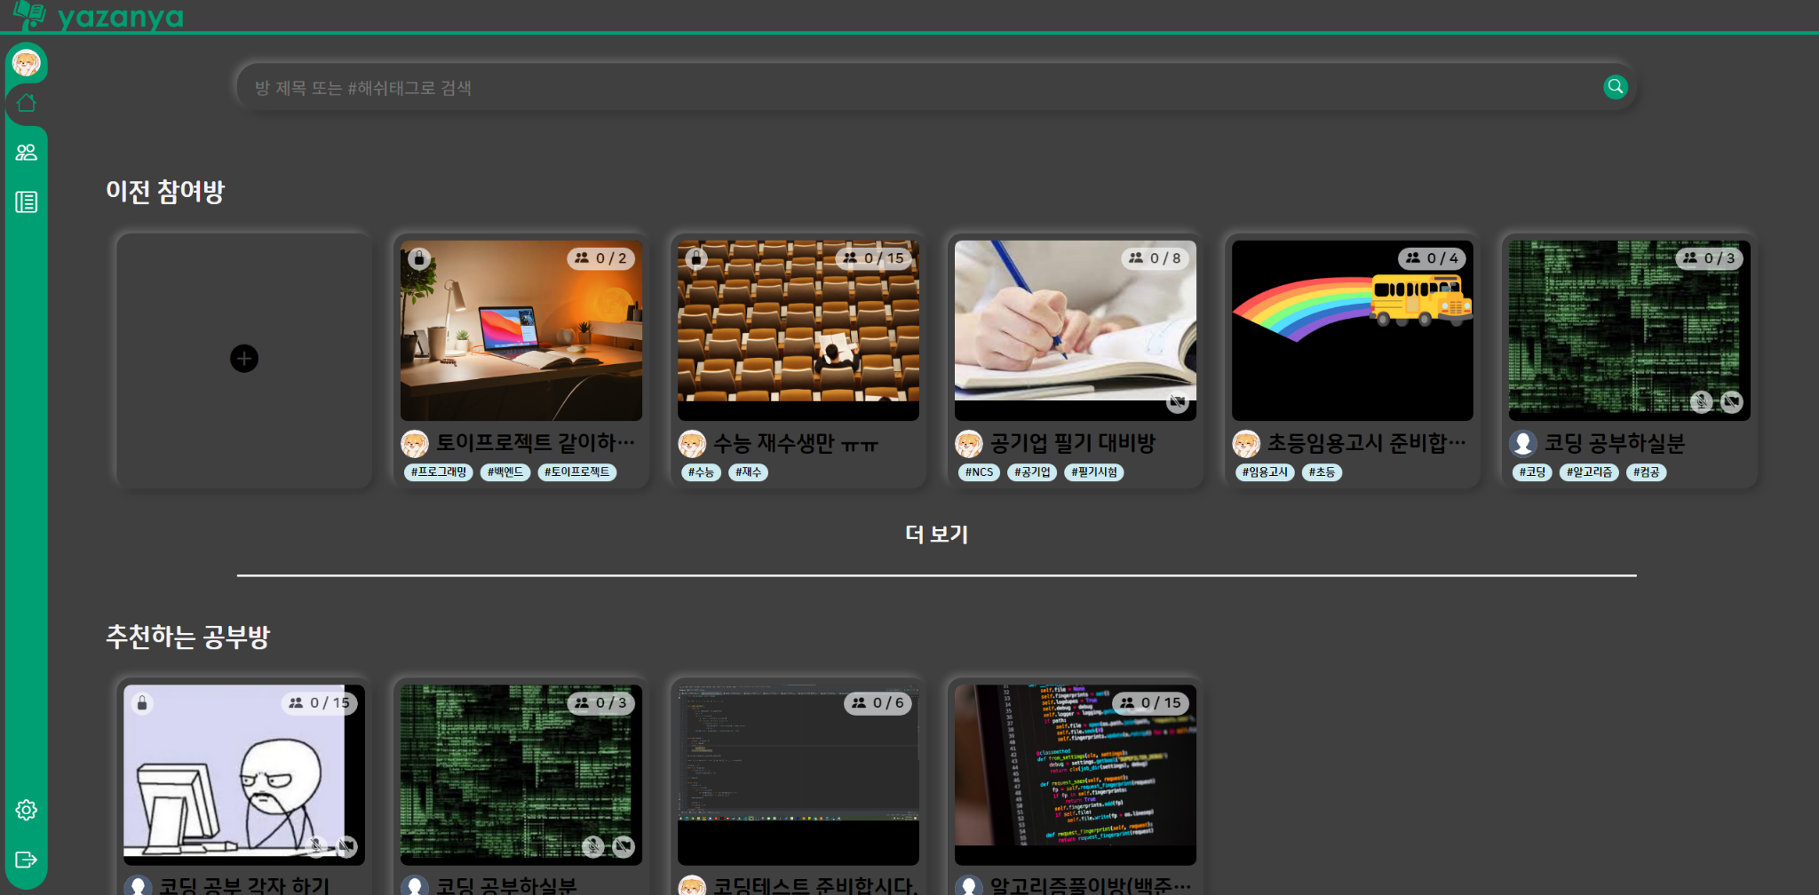
고려사항 및 기능
Notes:
설정에서 라이트모드와 다크모드를 선택해서 사용할 수 있도록 한 것 역시 유저 친화적인 디자인의 일환입니다.
이처럼 저희는 유저 편의성을 고려하여 프로젝트를 디자인했습니다.

Slide 10
라이브 시연
https://i7b310.p.ssafy.io/
Notes:
그럼 이제, 직접 시연하는 시간을 가져보겠습니다.

Slide 11
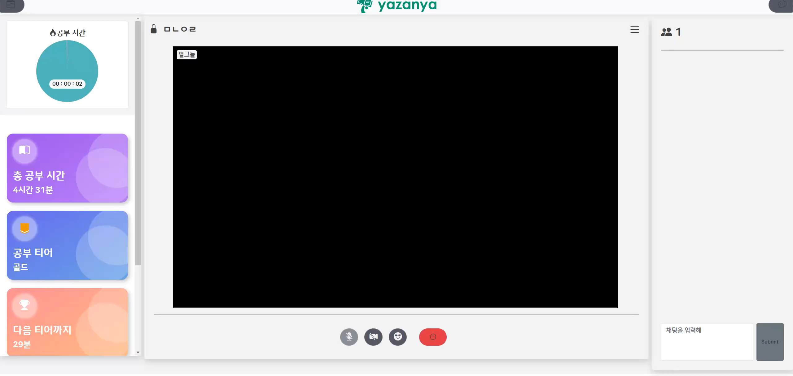
고려사항 및 기능

Slide 12


Slide 13

Q & A

